Slide 1

Mise en Place d’une Solution e-Commerce « MedEspoir Shop » avec Module de Paiement en Ligne
Elaboré par : Wale Sebiiy
Encadré par : Hedia Jegham

Slide 2

A propos de moi
Walee sebiiy
Stagiaire au sein du TouchLink
Étudiante en technologie d’informatique filière multimédia et développement web
Notes:
Pour commencer, Je m'appelle Nedra Krifa. Je suis étudiante en génie des télécommunications embarquée à l'école nationale d'ingénieurs de Sousse. Je m'intéresse aux technologies web particulièrement React et NodeJS et au développement fullstack avec une grande soif de connaissances.
J'ai de l'expérience dans la création de plusieurs applications en utilisant React et VanillaJS, la plupart d'entre elles sont des applications de MERN stack, j'ai également de l'expérience dans les bases de données SQL et NoSQL comme MySQL, PostgreSQL et MongoDB, j'ai également travaillé en tant que mentor et formé des étudiants en ingénierie.
Tout au long de mon parcours, j’ai développé pas mal d’applications, des sites web, plateformes… en utilisant les technologies Vanilla JS, React JS, NodeJS… Ainsi, j’ai testé et utilisé d’autres librairies et Framework js pour mes projets, je peux citer : Redux, Express, Context API, Styled-components, Ant design…
Krifa Nedra
Stagiaire au sein du proxym-it
étudiante en génie des télécommunications embarquée à l'école nationale d'ingénieurs de Sousse
Je m'intéresse aux technologies web particulièrement React et NodeJS et au développement fullstack avec une grande soif de connaissances
J'ai de l'expérience dans la création de plusieurs applications en utilisant React et VanillaJS, la plupart d'entre elles sont des applications de MERN stack, j'ai également de l'expérience dans les bases de données SQL et NoSQL comme MySQL, PostgreSQL et MongoDB
j’ai testé et utilisé d’autres librairies et Framework js : Redux, Express, Context API, Styled-components, Ant design…

Slide 3

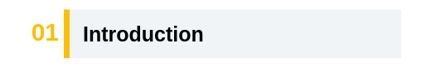
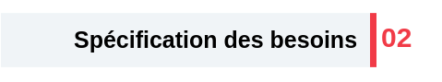
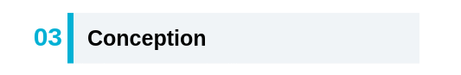
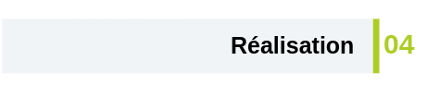
SOMMAIRE
Notes:
Afin de bien illustrer mon travail j'ai choisi le cheminement suivant:
commençant par le chapitre 1 introduction
le chapitre 2 est les spécifications des besoins
ensuite le chapitre 4 la conception du notre projet
et finissant par la réalisation

Slide 4

I. INTRODUCTION

Slide 5

Introduction Générale
Organisme d’accueil
TouchLink
Notre stage de fin d’étude est réalisé en sein de TouchLink qui est une agence digitale spécialisé dans :
développement web et mobile
Marketing digital
design graphique
content marketing
INSURANCE REFERENCE
Notes:
Le manque de partage de connaissance en particulier la résolution d’anomalies risque le développeur du retomber sur les mêmes blocages rencontrés par les autres collaborateurs.
De cette manière, une liste de problèmes est dégagée :
Une perte de temps lors de la recherche des problèmes qui étaient déjà résolus par d’autres collaborateurs.
La difficulté d'identifier si l'anomalie rencontre dans d'autres projets et la difficulté de trouver la meilleure solution pour un problème récurrent.
Le non archivage des bugs obtenus dans les différents projets.
Notre solution est «Proxym TIPS » qui est une plateforme pour sauvegarder les KPIs des anomalies rencontrées dans tous les projets réalisés que ce soit au sein de Proxym IT ou via des expériences externes.
L’objectif est de minimiser les risques de retomber sur les mêmes blocages rencontrés par les autres équipes.

Slide 6

Introduction Générale
Présentation du projet
MedEspoir qui’ est une agence de tourisme médicale et le client de notre projet veut avoir un présence dans le web, donc il été notre mission de mettre en place un solution e-commerce représenter dans une application web de vente en ligne avec l’integration d’un module de paiement en ligne.
INSURANCE REFERENCE
Notes:
Le manque de partage de connaissance en particulier la résolution d’anomalies risque le développeur du retomber sur les mêmes blocages rencontrés par les autres collaborateurs.
De cette manière, une liste de problèmes est dégagée :
Une perte de temps lors de la recherche des problèmes qui étaient déjà résolus par d’autres collaborateurs.
La difficulté d'identifier si l'anomalie rencontre dans d'autres projets et la difficulté de trouver la meilleure solution pour un problème récurrent.
Le non archivage des bugs obtenus dans les différents projets.
Notre solution est «Proxym TIPS » qui est une plateforme pour sauvegarder les KPIs des anomalies rencontrées dans tous les projets réalisés que ce soit au sein de Proxym IT ou via des expériences externes.
L’objectif est de minimiser les risques de retomber sur les mêmes blocages rencontrés par les autres équipes.

Slide 7
II. SPÉCIFICATION DES BESOINS

Slide 8





Identification des acteurs
Notes:
Je vais maintenant passer au point suivant: spécifications des besoins en commençant par l’identification des acteurs:
L’application est dédiée pour 4 type d’acteurs qui vont être regroupés selon
leurs fonctionnalités. le premier acteur est le développeur, qu’est un acteur principal,
humain, actif et interne. Le deuxième acteur est le modérateur qui est un
acteur secondaire, humain, actif et interne. Il est responsable de la consultation et
la gestion des questions dans l’application. Le troisième acteur est l’administrateur qui est un acteur secondaire, humain, actif et interne. Il est responsable de la consultation et la gestion
des utilisateurs dans l’application. le dernier acteur est la plateforme
Redmine, qui est un acteur secondaire, logique, passif et externe.

Slide 9
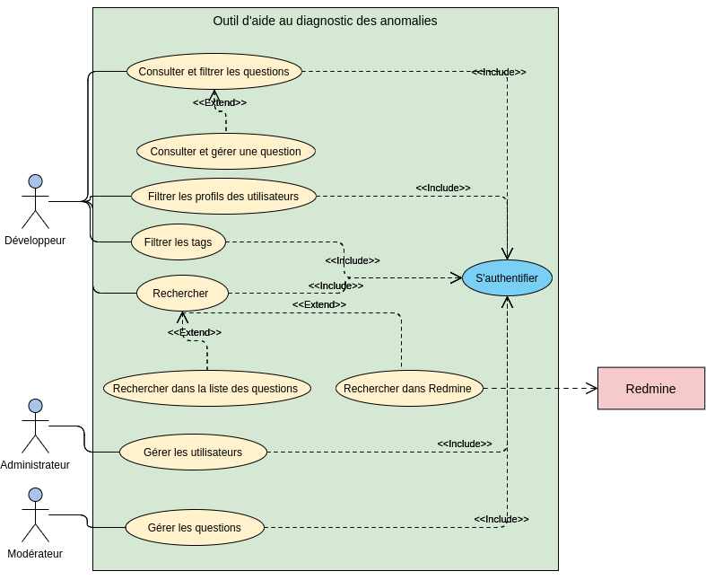
Diagramme des cas d’utilisation général
Notes:
Ensuite, nous allons commencer par illustrer les diagrammes de cas d’utilisation:

Slide 10
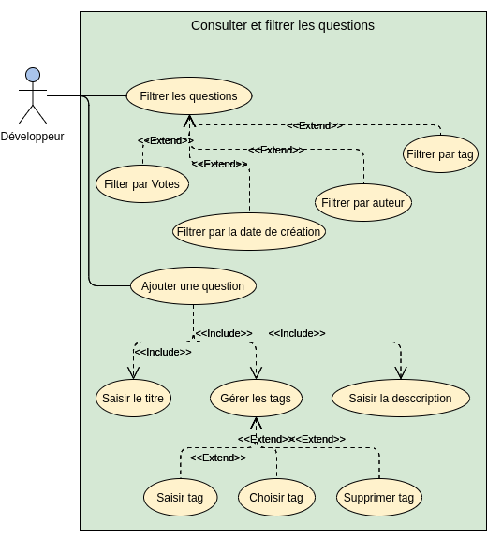
Diagramme des cas d’utilisation développeur
Cas d’utilisation “ Consulter et filtrer les questions “

Slide 11
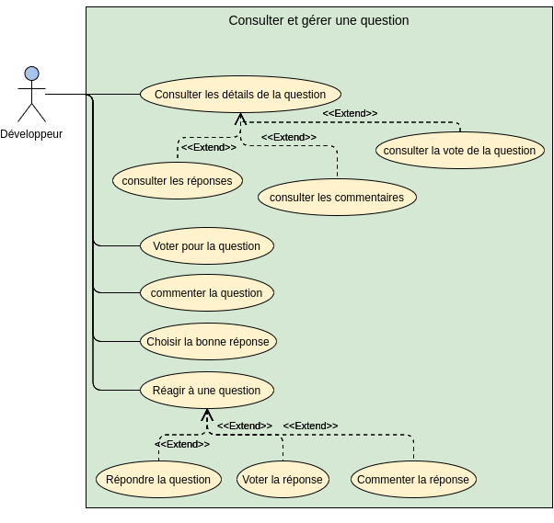
Diagramme des cas d’utilisation développeur
Cas d’utilisation “ Consulter et gérer une question “

Slide 12
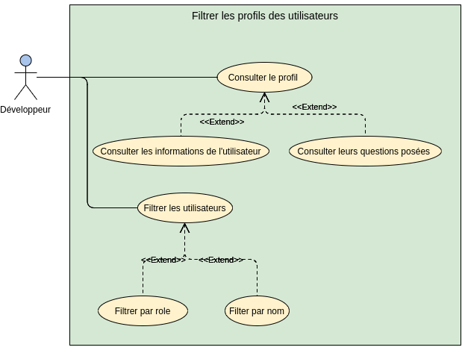
Diagramme des cas d’utilisation développeur
Cas d’utilisation “ Filtrer les profils des utilisateurs “

Slide 13
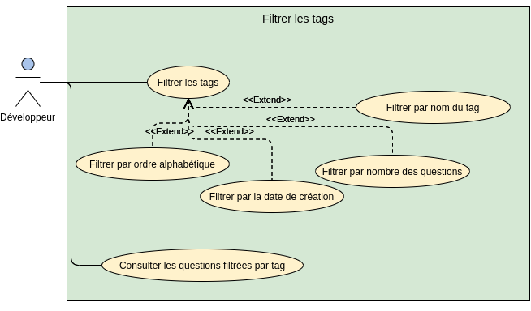
Diagramme des cas d’utilisation développeur
Cas d’utilisation “ Filtrer les tags “

Slide 14
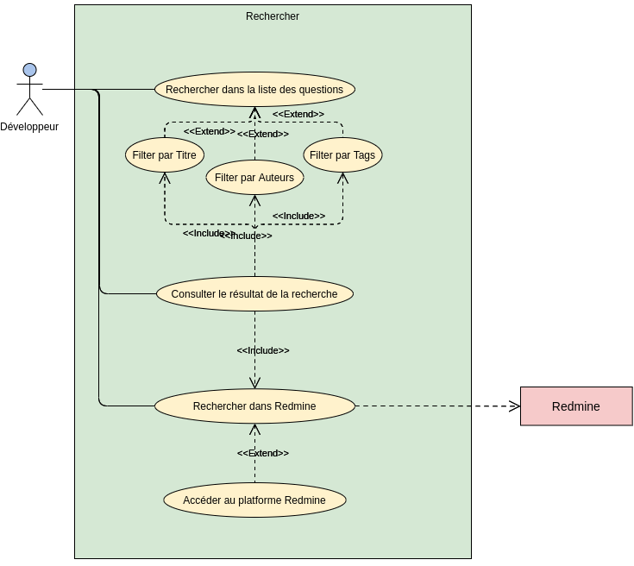
Diagramme des cas d’utilisation développeur
Cas d’utilisation “ Rechercher “

Slide 15
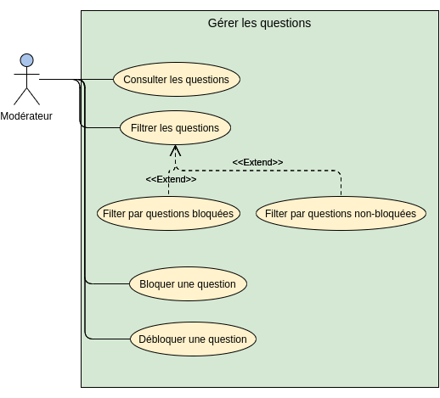
Diagramme des cas d’utilisation modérateur

Slide 16
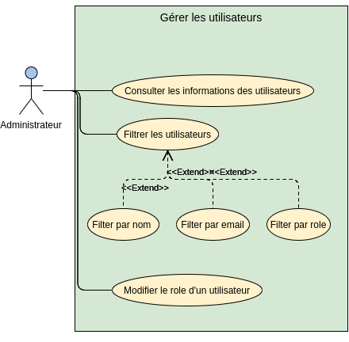
Diagramme des cas d’utilisation administrateur

Slide 17
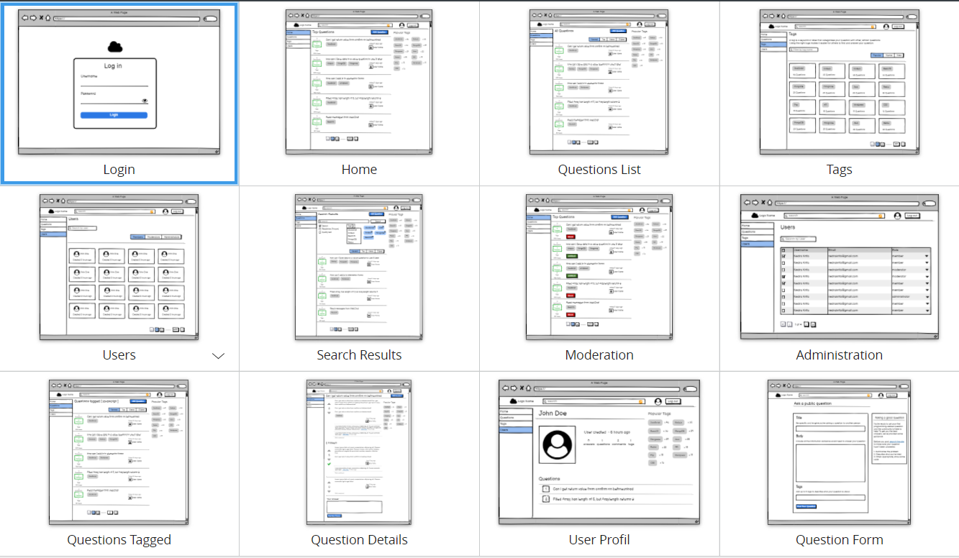

Front-end (les interfaces)
Maquettes
Notes:
Pour exprimer simplement les interfaces front-end, on a utilisé balsamiq cloud pour construire les maquettes.

Slide 18
III. CONCEPTION
Notes:
Je vais vous parler maintenant de la conception:

Slide 19
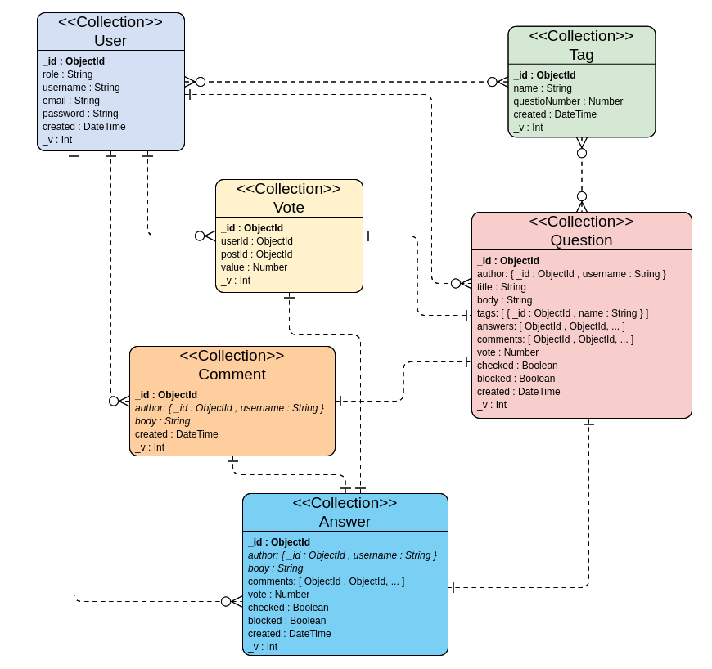
Diagramme des classes
Notes:
diagramme des classes:
Collection « User »: Elle représente le type générique des utilisateurs
de notre application en présentant ses différents attributs, on a 3 différents
utilisateurs : membre, administrateur et modérateur, Ils sont essentiellement
similaires à l’exception d’un seul attribut «rôle» qui définit leurs privilèges.
Collection « Question »: elle contient l’ensemble des données spécifique à
une question en présentant ses différents attributs.
Collection « Tag »: elle contient l’ensemble des données spécifique à un tag
en présentant ses différents attributs.
Collection « Answer »: elle contient l’ensemble des données spécifique à
une réponse saisie par l’utilisateur en présentant ses différents attributs.
Collection « Comment »: elle contient l’ensemble des données spécifique
à un commentaire saisi par l’utilisateur en présentant ses différents attributs.
Collection « VoteQuestion »: elle contient l’ensemble des données spécifique à une vote en présentant ses différents attributs.

Slide 20
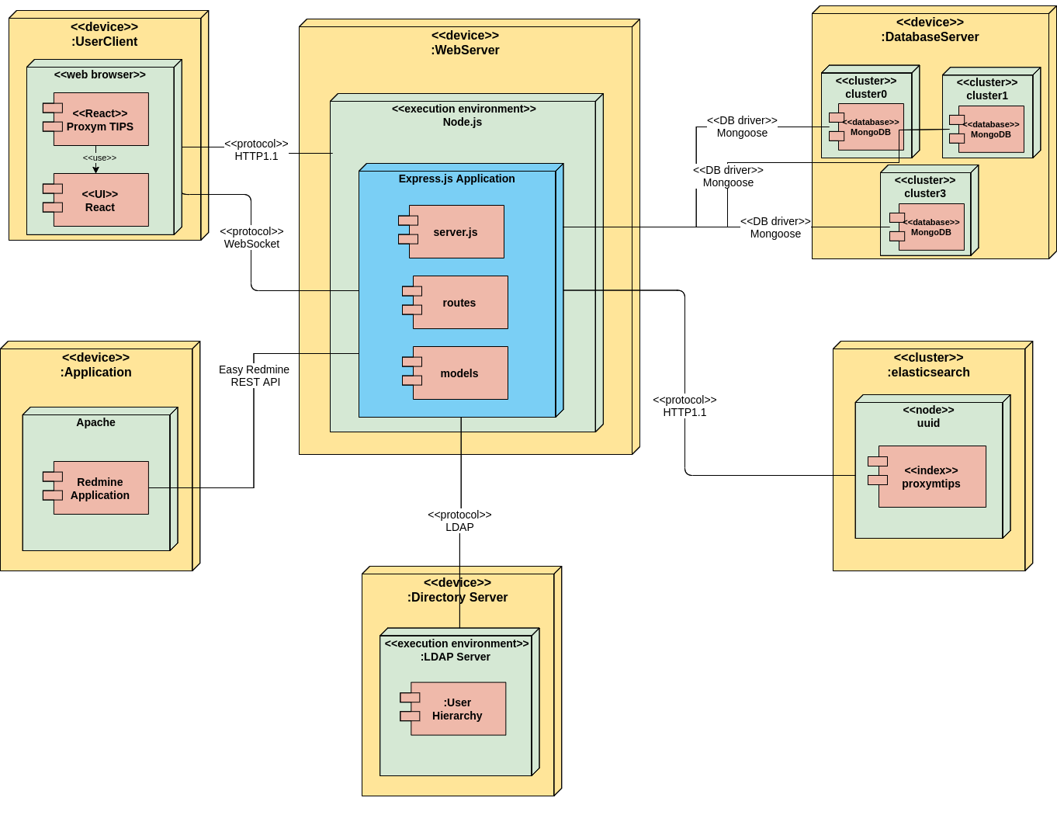
Architecture physique du projet
Diagramme de déploiement
Notes:
diagramme de déploiement:
L’architecture physique du projet représente les différentes ressources matérielles que constitue un système.
Cette figure montre la modélisation de cette architecture à l’aide du diagramme de déploiement qui va définir les relations entre les composants matériels et logiciels du projet. Donc notre architecture physique du projet se compose principalement de six nœuds. Le premier est le module frontend UserClient qui contient l'application React et les fichiers d'interface web et les sert au client. Le second est le WebServer qui contient l'environnement d'exécution Node.js qui utilise le framework Express pour fournir et créer les API à consommer par les autres parties du système. De plus, toutes les données stockées sont accessibles avec le protocole HTTP 1.1 qui est nécessaire pour la plupart des
API de plate-forme de communication. Pour assurer aussi une communication bidirectionnelle en temps réel entre les serveurs et les clients, on utilise des Web Sockets. C’est un protocole de communications très sollicitées dans les industries temps réel. De plus, il nous permet de transporter une taille variable de données et à la demande. Le troisième est le serveur de base de données qui héberge une base de données NoSQL MongoDB. L'environnement d'exécution contient les collections du système. L'image Backend communique avec cette base de données en utilisant un driver Mongoose afin de stocker et de récupérer les données d'application. Le quatrième donc est le serveur LDAP. LDAP est l'un des principaux protocoles d'authentification qui a été développé pour les services d'annuaire. LDAP a historiquement été utilisé comme base de données d'informations, stockant principalement des informations telles que : Utilisateurs, Attributs concernant ces utilisateurs, Privilèges d'adhésion au groupe... Le cinquième nœud est le cluster elasticsearch. Elasticsearch est une base de données NoSQL dont la particularité est de pouvoir indexer des documents fortement orientés textes. On pourrait le comparer à un moteur de recherche, mais que vous pourrez paramétrer pour qu’il colle exactement à vos besoins de recherche. Elasticsearch, c’est donc un moteur de recherche capable de stocker une grande quantité de documents et que l’on peut interroger en temps réel. Et pour le dernier est la plateforme Redmine. c'est une application open source de gestion de projets qui fournit une API à consommer par le serveur appelée Easy Redmine REST API.

Slide 21
IV. RÉALISATION

Slide 22
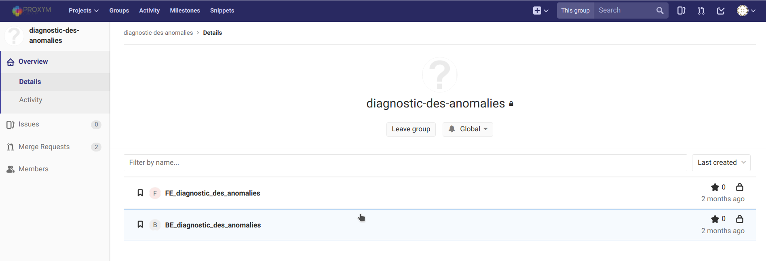

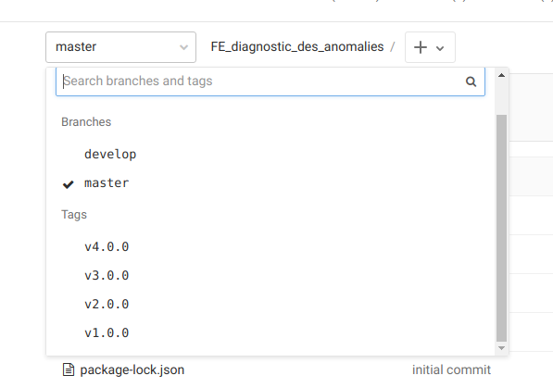
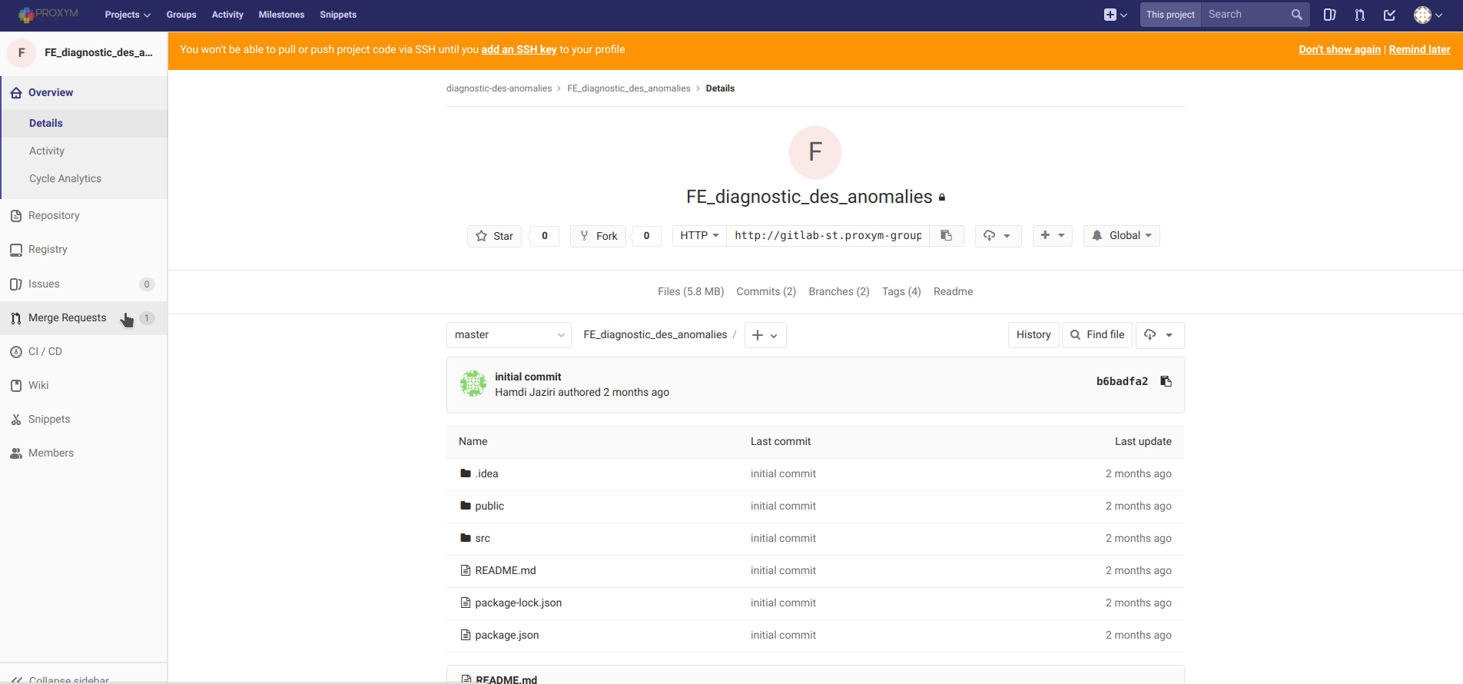
Outil de gestion de projet

Slide 23



Méthodologie du projet
Pour une démarche projet entièrement Agile
Agile

Slide 24



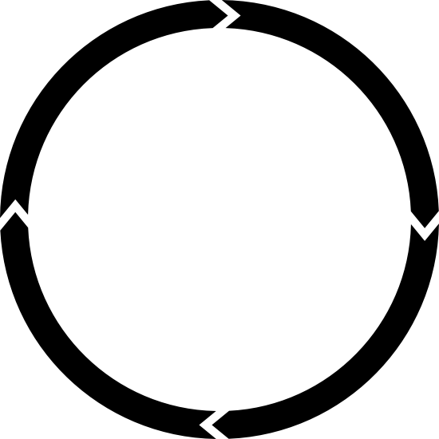
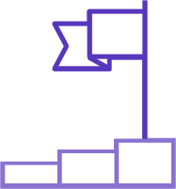



Chronogramme des étapes
Phase 1: Initialisation
Phase 2 : Développement
Phase 3: Déploiement
2 semaines
- Collecte des renseignements
- Analyse et spécification
-préparation du cahier des charges
1 mois
-Déploiement de l’application
-Rapport PFE
1 mois et 2 semaines
-Développer une plateforme pour sauvegarder les KPIs des anomalies rencontrées dans tous les projets et les récupérer et identifier par une simple communication.
1 mois
-Intégration avec d’autres systèmes interne de gestion de projet (Redmine proxym/quality test) pour détecter et chercher les anomalies récurrent

Slide 25
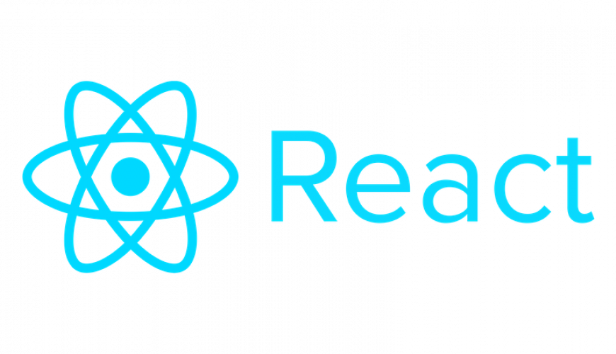



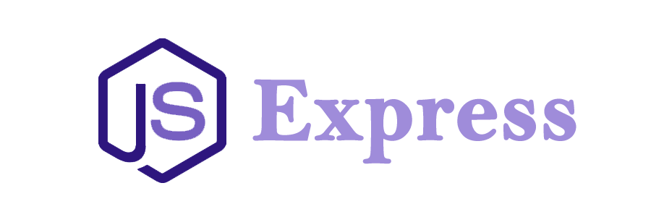



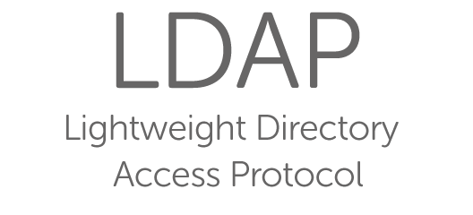
Technologies utilisées

Slide 26
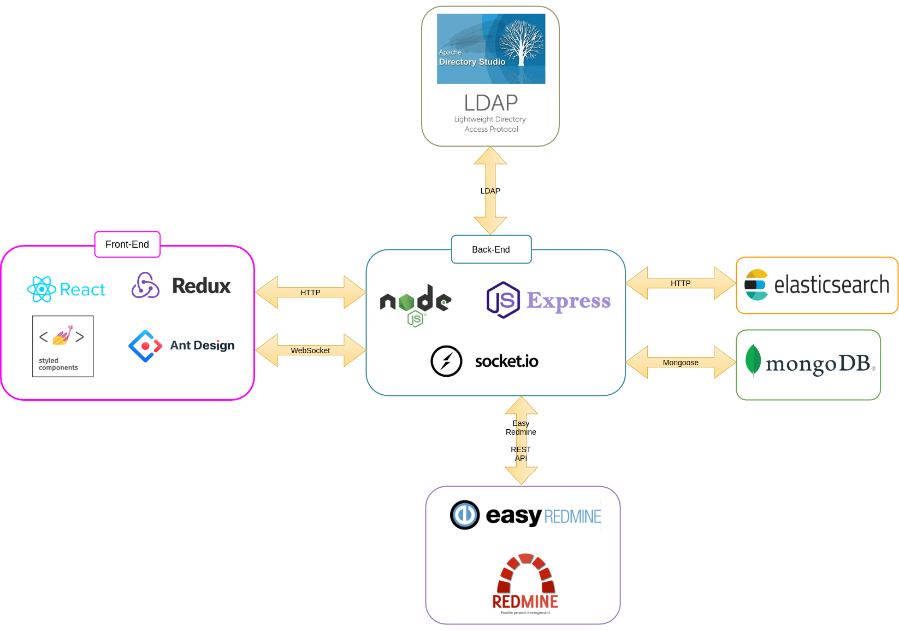
Architecture du projet

Slide 27
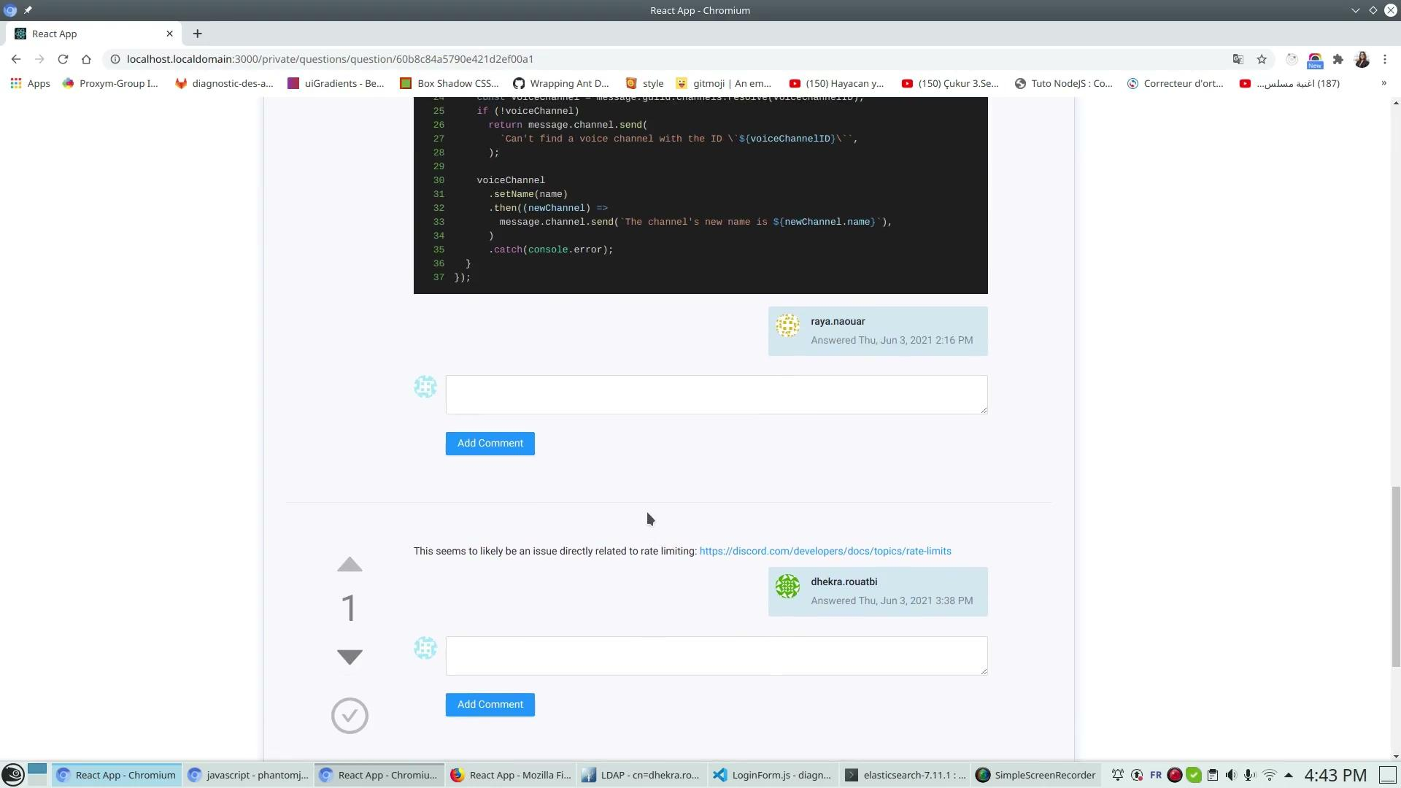
Démo

Slide 28
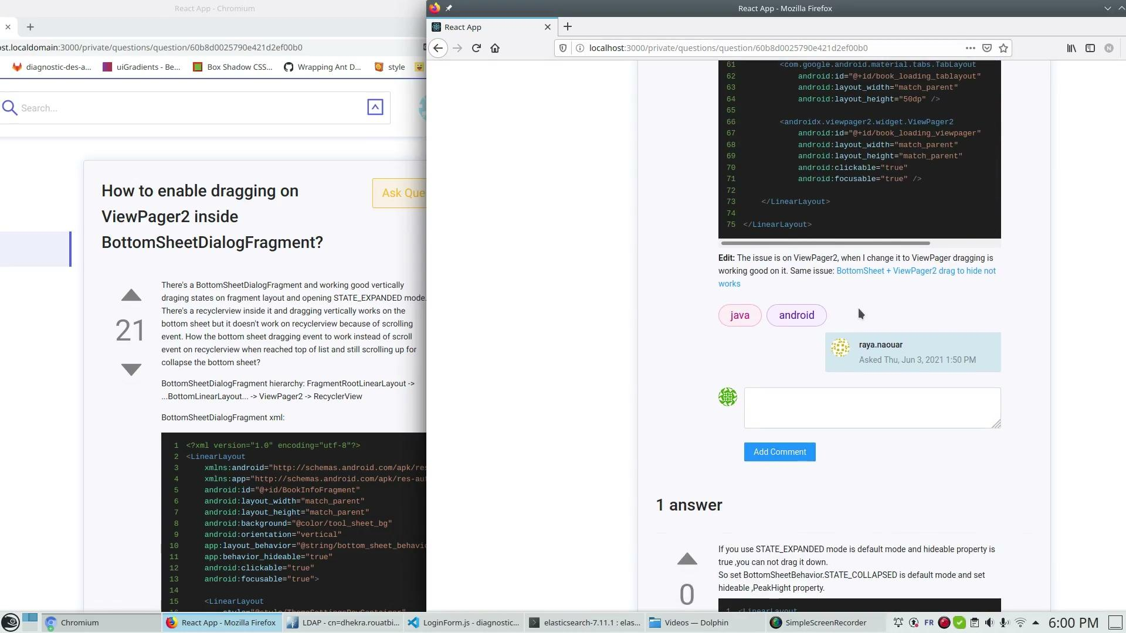
Démo

Slide 29
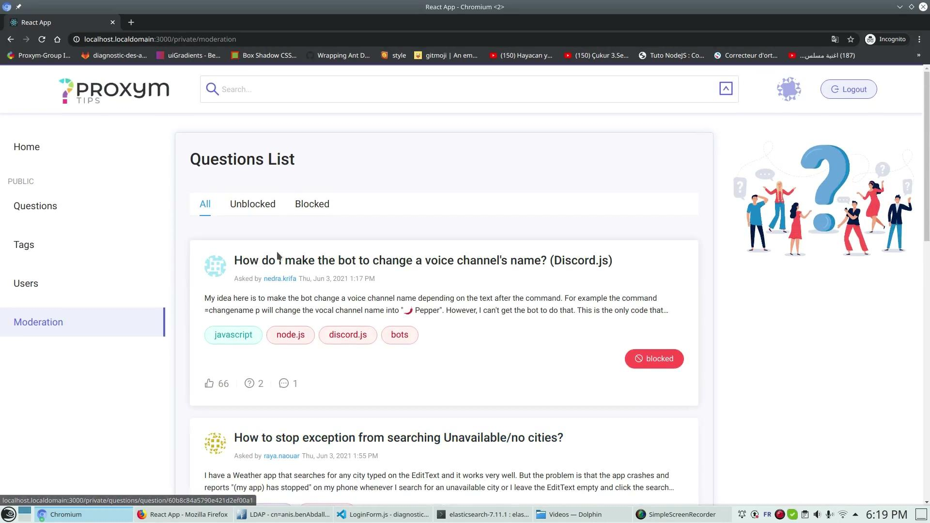
Démo

Slide 30
Merci pour votre attention
Notes:
Merci pour votre attention toutes vos remarque

